Slide 1
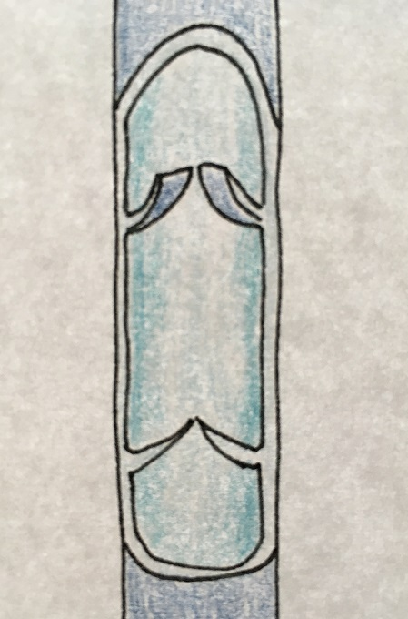
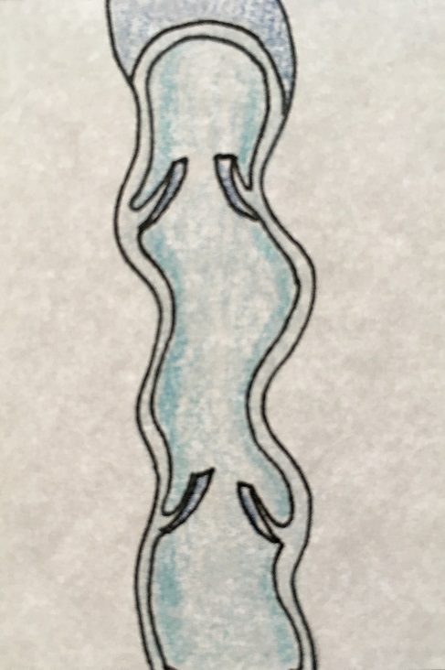
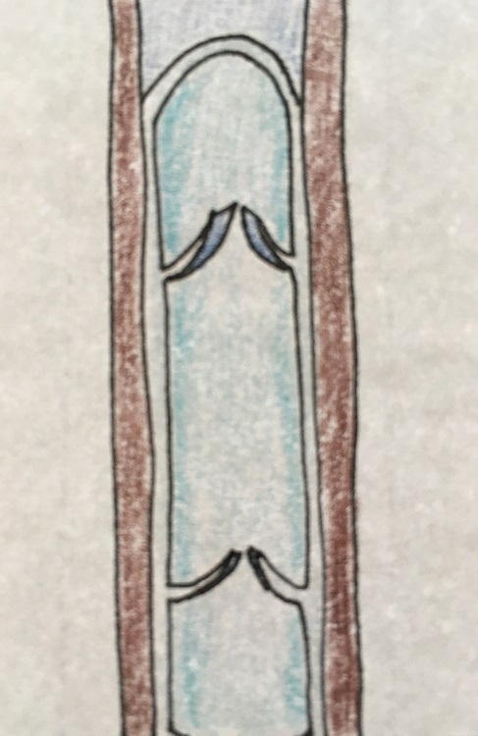
L’effet des bas/chaussettes de contention en schéma
Veine saine
Veine pathologique
Effet des bas/chaussettes de contention

